Slide 1
МАТЕМАТИЧЕСКАЯ ТЕОРИЯ УПРАВЛЕНИЯ
Управление:
– элемент, функция организованных систем различной природы, обеспечивающая сохранение или изменение их структуры, поддержание или изменение режима деятельности, реализацию программы, цели деятельности;
– воздействие на управляемую систему с целью обеспечения требуемого ее поведения.
Система управления:
-управляющий орган, центр
(субъект управления);
управляемая система
(объект управления);
цель управления;
механизмы управления
(управляющие воздействия);
обратная связь;
критерий (качества, эффективности) управления.
Задача управления: найти допустимые управления, имеющие максимальную эффективность .
УПРАВЛЯЮЩИЙ ОРГАН
(СУБЪЕКТ УПРАВЛЕНИЯ)
Управление
Состояние управляемой системы
УПРАВЛЯЕМАЯ СИСТЕМА
(ОБЪЕКТ УПРАВЛЕНИЯ)
Внешние воздействия
Основания, история, структура
математической теории управления
Теория автоматического регулирования и управления (ТАУ)
— это дисциплина, изучающая процессы автоматического управления объектами разной физической природы. Для осуществления АУ создаётся система, состоящая из управляющего объекта и тесно связанного с ним управляющего устройства.

Slide 2
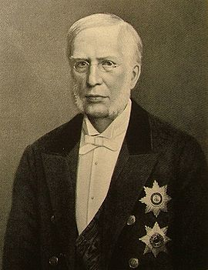
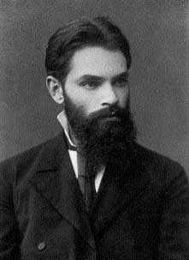
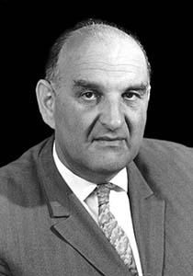
История ТАУ:
Ива́н Алексе́евич Вышнегра́дский (1831 - 1985, Санкт-Петербург). Основоположник теории автоматического регулирования, почётный член Петербургской АН (1888), в 1888—1892 — министр финансов России.
Д.С.Чижов,(1823 г.), Д.К.Максвелл (1866),
И.А.Вышнеградский (1876), Н.Е.Жуковский (1909) – теория первых систем регуляторов.
Х.Найквист (1932) - критерий устойчивости радиотехнических усилителей с обратной связью;
А.В.Михайлов - гармонический метод в теории регулирования (1938);
Г.Боде. и Л.Мак Кол - логарифмические частотные характеристики систем управления; Г.Браун, А.Холл, Д.Кемпбелл, Г.Честнат, А.В.Михайлов, В.В.Солодовников и др. - частотные методы синтеза и расчёта систем управления;
А.М.Ляпунов (1896) ,А.А. Андронов (1930), Н.Г.Четаев (1945), А.И.Лурье (1944-1951), А.М.Лётов (1955) - исследование устойчивости нелинейных систем и систем управления.
А.М. Ляпунов
(1857-1918).
Марк Аро́нович Айзерма́н (1913 — 1992,) — советский ученый в области теории управления, лауреат Ленинской премии за создание универсальной системы элементов промышленной пневмоавтоматики.

Slide 3

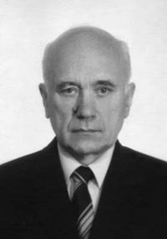
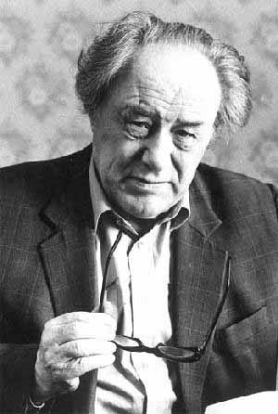
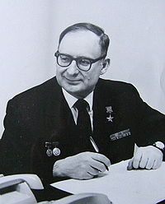
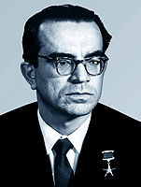
Мстислав Всеволодович Келдыш (1911 – 1978) внёс выдающийся вклад в создание эффективных методов расчёта задач атомной и космической техники, внёс большой вклад в осуществление программ
пилотируемых полетов, в решение многих проблем механики космического полёта и теории управления.
Бори́с Ви́кторович Раушенба́х (1915 - 2001) — один из основоположников российской космонавтики, лауреат Ленинской премии (1960) за пионерские работы по ориентации космических аппаратов.
Ники́та Никола́евич Моисе́ев ( 1917 - 2000) — крупный специалист в области механики, прикладной математики и теории управления. Особенно выделяются его работы по моделированию динамики ракет и спутников, новые методы и подходы в теории оптимального управления, работы по имитационному моделированию и теории иерархических систем.
.
Ви́ктор Миха́йлович Глушко́в ( 1923- 1982) - один из пионеров отечественной кибернетики. Под его руководством в 1966 году была разработана первая персональная ЭВМ «МИР-1» . В. М. Глушков был инициатором и главным идеологом разработки и создания Общегосударственной автоматизированной системы учёта и обработки информации. Для этого им была разработана теория систем управления распределёнными базами данных .
Дмитрий Евгеньевич Охоцимский (1921—2005) — создатель научной школы в области динамики космического полета, автор фундаментальных трудов в области прикладной небесной механики, робототехники и мехатроники. Под руководством Охоцимского в его отделе была собрана «команда Келдыша» ( Э. Л. Аким, Т. М. Энеев, В. А. Егоров, В. А. Сарычев, А. К. Платонов, М. Л. Лидов, В. В. Белецкий).
.

Slide 4
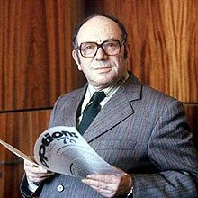
Исследование операций (ИО) – теория принятия оптимальных решений (с одним или несколькими критериями оптимальности) – используется для решения задач управления в различных областях. Возможны любые множества допустимых решений и критериев оптимальности.
Теоретический аспект ИО - математический анализ оптимизационных задач и нахождение их оптимальных решений.
Прикладной аспект ИО - составление оптимизационных задач и осуществление найденных решений.
Классы задач ИО: статические, динамические, стохастические, параметрические, принятие решений в условиях неопределенности.
  Однокритериальные — математическое программирование (линейное, квадратичное, выпуклое, целочисленное, динамическое, стохастическое).
  Многокритериальные — многокритериальная оптимизация.
  Содержательные задачи ИО представляют собой математические модели со специфическими методами решений (задача о назначениях, транспортная задача, теория сетевых графиков, теория расписаний, теория надежности, теория игр, теория массового обслуживания и др.).
Этапы ИО:
- построение концептуальной модели;
- выбор класса задач ИО;
- измерение необходимых параметров;
-процедура решения поставленной задачи;
- реализация найденного оптимального решения.
Наибольший вклад в формирование и развитие ИО сделали Р.Акоф, Р.Беллман, Г.Данциг, Г.Кун, Т.Саати, Р.Чермен (США), А.Кофман, Р.Форд (Франция) и др.
Важная роль в создании современного математического аппарата и развития многих направлений исследования операций принадлежит Л. В. Канторовичу, Б. В. Гнеденко, М. П. Бусленко, В. С. Михалевичу, М. М. Моисееву,Н. З. Шору, Ю. М. Ермолаеву, и др. За выдающийся вклад в разработку теории оптимального использования ресурсов в экономике академику Л.В. Канторовичу вместе с
профессором Чарльзом Купменсом (США) в 1975 г. присвоена Нобелевская премия в экономике.
Леони́д Вита́льевич Канторо́вич ( 1912 — 1986) — советский математик и экономист, пионер и один из создателей линейного программирования.

Slide 5
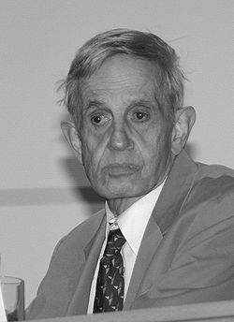
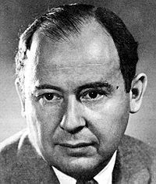
Теория игр
Теория игр (часть ИО) – теория принятия оптимальных решений в условиях конфликта, исследует основные закономерности, лежащие в основе рационального поведения в конфликтных ситуациях.
Модель конфликта – участники, их интересы (целевые функции), их стратегии поведения, набором исходов явления. Ситуация, когда каждая из сторон конфликта выбрала свою стратегию, называется исходом конфликта (игры). Все множества (игроков, целевых функций, стратегий, исходов) считаются абстрактными (точечными, числовыми, функциональными и т.п.). Оптимальность решения – основная методологическая проблема ТИ: в разных концепциях игр существуют разные понятия оптимальности. В настоящее время в теории игр не существует единой концепции решения, одинаково подходящей для всех классов игр.
Основные классы игр: антагонистические, неантагонистические, игры с природой, кооперативные, иерархические, рефлексивные, динамические.
Создатели теории игр:
Э. Цермело (1911) - создание основ научного метода;
Э. Борель (1921) - систематическое изучение матричных игр;
Дж. Фон-Нейман (1928) - основные идеи современной теории игр («К теории стратегических игр», Дж. Фон-Нейман и О Моргенштерн (1943) - «Теория игр и экономическое поведение»);
Джон Нэш (1949) - фундаментальный анализ равновесия в теории некооперативных игр (Нобелевская премия ).
В своих трудах Дж. Нэш разработал принципы «управленческой динамики». Первые концепции теории игр анализировали антагонистические игры, когда есть проигравшие и выигравшие за их счет игроки. Нэш разрабатывает методы анализа, в которых все участники или выигрывают, или терпят поражение. Эти ситуации получили названия «равновесие по Нэшу», или «некооперативное равновесие», в ситуации стороны используют оптимальную стратегию, что и приводит к созданию устойчивого равновесия. Игрокам выгодно сохранять это равновесие, так как любое изменение ухудшит их положение. Эти работы Дж. Нэша сделали серьёзный вклад в развитие теории игр, были пересмотрены математические инструменты экономического моделирования.
Джон фон Нейман (1903 —1957) — венгро-американский математик, сделавший важный вклад в квантовую физику, квантовую логику, функциональный анализ, теорию множеств, информатику, экономику , теорию игр и другие отрасли науки.
Джон Нэш в 2006 г.

Slide 6
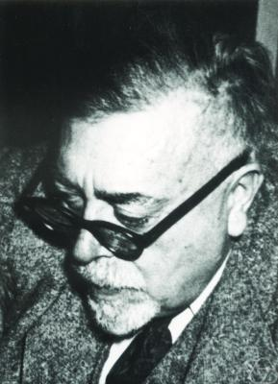
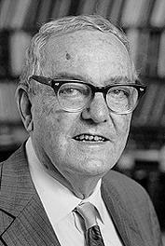
Кибернетика (искусство управления) – наука об управлении, связи и переработке информации – наука физико-математического профиля с собственным предметом исследования – кибернетическими системами (КС).
КС — математическая модель сложных систем.
Элементарная КС – набор из трех функций времени (входной и выходной сигналы, состояние элемента) и двух операторов связи между ними. Все КС строятся из таких элементов путем отождествления выходов одних элементов с входами других.
Примеры КС: логические сети и сети абстрактных автоматов, электрические и электромеханические устройства, биологические организмы и системы, экологические, экономические, социальные системы, системы междисциплинарной природы.
Основные задачи МК:
-анализ КС — поиск свойств (алгоритма) задаваемого КС преобразования информации;
-синтез КС – поиск структуры КС, реализующей заданное преобразование (в частности – основная задача управления);
-оптимизации КС – поиск КС с экстремальными значениями определяемых на них функционалов.
В простых КС эти задачи решаются методами ИО. В сложных КС используется метод компьютерного эксперимента (имитационного моделирования).
Математические разделы кибернетики получили название – математическая кибернетика (МК).
Специальные задачи МК – искусственный интеллект, распознавание образов, речи и т.п.
Специальный раздел МК - информатика.
Норберт Винер (1894—1964) — основоположник кибернетики и теории искусственного интеллекта.
Теория управления организационными системами
Герберт Саймон Александер (1916 —2001) — один из создателей современной теории управленческих решений. Лауреат Нобелевской премии по экономике (1978) «за новаторские исследования процесса принятия решений в экономических организациях, в фирмах».
(теория активных систем, теория иерархических игр, Mechanism Design) – разработка методологии управления организациями на базе моделей менеджмента, математической теории управления и теоретико-игровыми моделями принятия решений .

Slide 7
АКТУАЛЬНЫЕ НАПРАВЛЕНИЯ РАЗВИТИЯ МАТЕМАТИЧЕСКОЙ ТЕОРИИ УПРАВЛЕНИЯ
Управление системами междисциплинарной природы (УСМП) – одно из основных направлений фундаментальных исследований РАН на 2007-2011 годы.
СМП – организационные, организационно-технические, социально-экономические и эколого-экономические. Основания теории УСМП: ТАУ, ТОУ, ИО, теория принятия решений, аппарат механизмов управления и распределенного искусственного интеллекта (мультиагентных систем). Специфика СМП – самостоятельное целеполагание, целенаправленное поведение, рефлексия, прогнозирование поведения управляющего органа.
Классы актуальных задач: согласование интересов, рефлексивное управление, оптимизация сетевых и иерархических структур.
Ведущие отечественные научные центры в области теории управления.
ИНСТИТУТ ПРОБЛЕМ УПРАВЛЕНИЯ ИМЕНИ В. А. ТРАПЕЗНИКОВА РАН
Создан в 1939 г. Наиболее выдающиеся достижения: разработка математического аппарата алгебры логики для анализа и синтеза релейно-контактных схем ; разработка общей теории адаптивных систем, линейных, нелинейных, дискретных, стохастических систем управления, основ теории оптимального и дуального управления; создание аналоговых вычислительных систем ; создание принципиально новых чувствительных элементов, датчиков и приборов, систем управления жидкостными ракетными двигателями, средств программируемой автоматики с параллельной структурой , системы автоматизации программирования станков с ЧПУ.
Предвоенные годы жизни Института отмечены продвижениями в области описания систем управления с помощью дифференциальных уравнений и дискуссией по "условиям компенсации" Г.В. Щипанова, при выполнении которых, как утверждал их автор, система автоматического регулирования перестаёт реагировать на приложенные к ней внешние возмущения. Эта дискуссия велась на страницах не только научных изданий, но и центральной партийной прессы. Фактически, условия Щипанова были предтечей того, что впоследствии стало теорией инвариантности, развитой В.С. Кулебакиным, Н.Н. Лузиным и Б.Н. Петровым. Г.В. Щипанов умер в 1953 г., а его научная "реабилитация" состоялась в 1960 г., когда комиссия в составе академиков А.А. Дородницына, А.Ю. Ишлинского и Б.Н. Петрова подтвердила научную значимость его открытия .
После войны в Институт приходит академик А.А. Андронов и организует знаменитый андроновский семинар, через который проходит почти всё послевоенное поколение научных лидеров Института автоматики и телемеханики (М.А. Айзерман, А.Я. Лернер М.В. Мееров, А.В. Михайлов, В.В. Петров, В.В. Солодовников, Я.З. Цыпкин, А.А. Фельдбаум и многие другие). В 1969 г. Президиум Академии наук СССР учредил премию им. А.А. Андронова, одними из первых лауреатов которой стали А.Г. Бутковский и
ученик Андронова д.т.н, проф. М.В. Мееров.

Slide 8
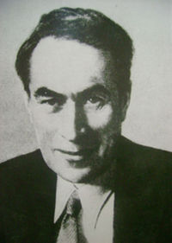
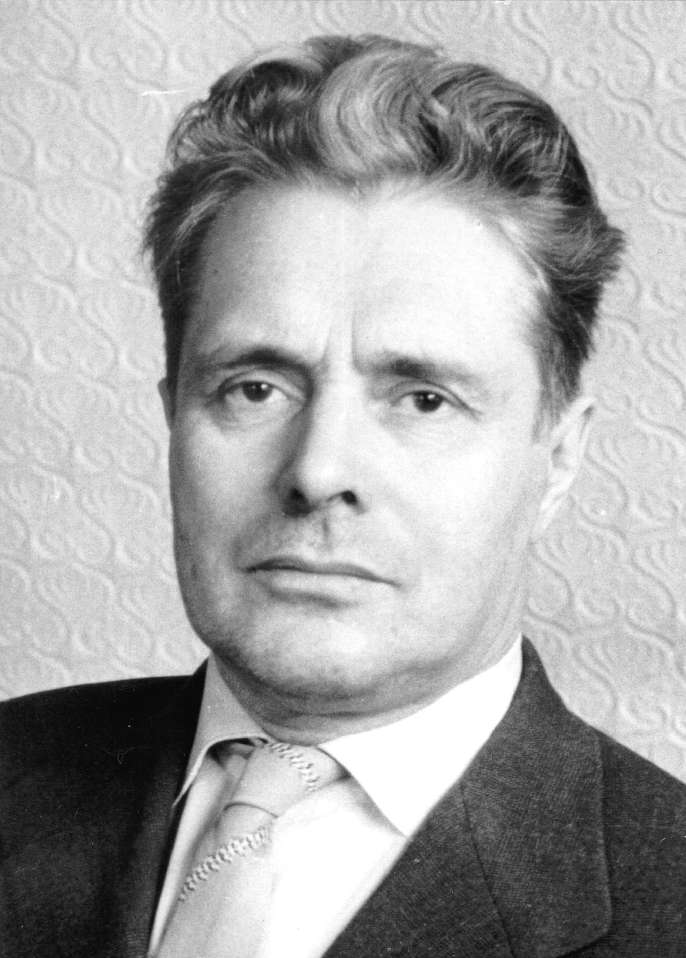
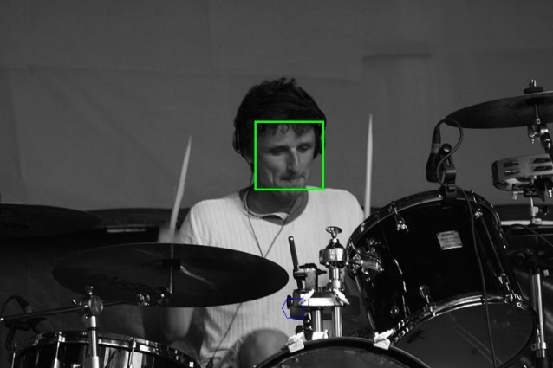
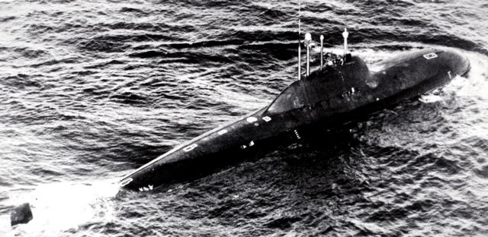
Наиболее выдающимися достижениями Института в 40-50-е
годы становятся:
разработка математического аппарата алгебры логики для описания, анализа и синтеза релейно-контактных схем (М.А. Гаврилов);
разработка общей теории линейных систем регулирования (В.С. Кулебакин, Б.Н. Петров, М.А. Айзерман, М.В. Мееров, В.В. Солодовников, Я.З. Цыпкин и др.);
развитие теории нелинейных систем управления, в том числе метода точечных преобразований, теории абсолютной устойчивости и теории релейных систем (В.В. Петров, Г.М. Уланов, А.А. Фельдбаум, М.А. Айзерман, Я.З. Цыпкин);
создание первой отечественной серии аналоговых вычислительных систем (Б.Я. Коган, В.А. Трапезников и др.);
разработка общих методов исследования дискретных систем автоматического регулирования (Я.З. Цыпкин);
разработка основ теории оптимального управления (А.А. Фельдбаум, А.Я. Лернер и - впоследствии - А.Г. Бутковский);
разработка теории дуального управления (А.А. Фельдбаум);
создание принципиально новых чувствительных элементов, датчиков и приборов (Б.С. Сотсков, Д.И. Агейкин, М.А. Розенблат, Е.К. Круг и др.);
начало работ по созданию систем управления жидкостными ракетными двигателями (Б.Н. Петров).
А.А. Андронов
В. А. Трапезников
28.11.1905 г. – 15.08.1994 г.
С начала 60-х годов по инициативе А.А. Фельдбаума и М.А. Айзермана в Институте начались интенсивные исследования по теории распознавания образов, автоматической классификации, самообучающимся системам, методам обработки сложноорганизованных данных. Здесь необходимо отметить фундаментальные работы, проводившиеся в ряде лабораторий: Я.З. Цыпкин и Г.К. Кельманс (лаб. №7); М.А. Айзерман, Э.М. Браверман, Л.И. Розоноэр и Б.М. Литваков (лаб. №25); В.Н. Вапник и А.Я. Червоненкис (лаб. №38), А.А. Дорофеюк, И.Б. Мучник и Е.В. Бауман (лаб. №55).
Автоматическое распознавание лиц специальной программой
Огромную роль в формировании у коллектива сотрудников Института вкуса к решению сложных проблем управления важнейшими народно-хозяйственными объектами сыграли работы по Проекту 705 - созданию первой в мире комплексно автоматизированной подводной лодки, которые проводились под непосредственным руководством В.А. Трапезникова. Впоследствии эти работы нашли продолжение при создании и совершенствовании систем управления атомными ледоколами и на порядок изменили представления моряков о требованиях к надёжности комплектующих элементов.
Подводная лодка проекта 705 «Лира»

Slide 9
В 60-е годы начались и продолжаются и поныне работы в области
создания автоматизированных информационно-управляющих систем (А.Ф.Волков, А.Г. Мамиконов, В.В. Кульба, А.Д. Цвиркун, О.И. Авен, В.Л. Эпштейн и др.). Первыми примерами таких систем стали АСУ "Металл" (автоматизированная система управления поставками металлопродукции в стране), АСУ "Морфлот", АСУ "Обмен" и другие.
Огромную роль в информации и автоматизации процессов массового обслуживания сыграла разработанная для Аэрофлота в конце 60-х - начале 70-х АСУ "Сирена" бронирования мест и продажи билетов (Генеральным конструктором системы "Сирены" решением Совета Министров СССР был назначен В.А. Жожикашвили, немалую роль во внедрении разрабатывавшихся в лаб. №17 методов автоматизации сыграл В.А. Кучерук).
В середине 80-х годов было положено начало работам по исследованию вопросов управления безопасностью сложных систем (В.В. Кульба, А.Я. Андриенко, В.Н. Бурков, Б.Г. Волик, В.Г. Лебедев, Ю.С. Легович и др.). Работы эти продолжаются и поныне. Из полученных результаты наиболее серьезные связаны с решением проблем информационной безопасности и управлением безопасностью в условиях чрезвычайных ситуаций. С начала 90-х годов в Институте ежегодно проводится Международная конференция по управлению безопасностью сложных систем. С 70-х годов, важным направлением стало исследование роли и участия человека в контуре управления и в работе по анализу и совершенствованию административных и социально-экономических систем. Здесь следует отметить пионерские работы Д.И. Агейкина и нынешние А.Д. Цвиркуна и В.К. Акинфиева , Ф.Ф. Пащенко В.А. Глотова, В.Б. Гусева, В.В. Павельева и А.М. Черкашина , А.С. Манделя , Э.А. Трахтенгерца и В.Г. Лебедева , А.А. Дорофеюка и А.Л. Чернявского , В.Н. Буркова, Д.А. Новикова и А.Г. Чхартишвили .
Существенные результаты получены в области управления в задачах биологии, медицины и здравоохранения. С 60-х годов этими проблемами начали заниматься в лабораториях М.А. Айзермана, Н.В. Позина, А.М. Петровского и А.А. Фельдбаума. Затем фронт работ расширился. В настоящее время задачами, связанными с исследованием различных аспектов управления в биомедицинских системах, активно занимается шесть лабораторий.
Основные направления современной научной деятельности:
теория систем и общая теория управления;
методы управления сложными техническими и человеко-машинными системами, системами междисциплинарной природы;
теория и методы разработки программно-аппаратных и технических средств управления и сложных информационно-управляющих систем;
научные основы интегрированных систем управления и автоматизации технологических процессов и управление производством.

Slide 10
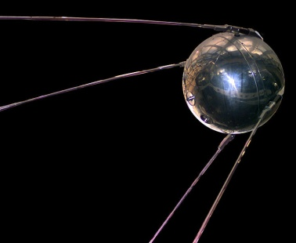
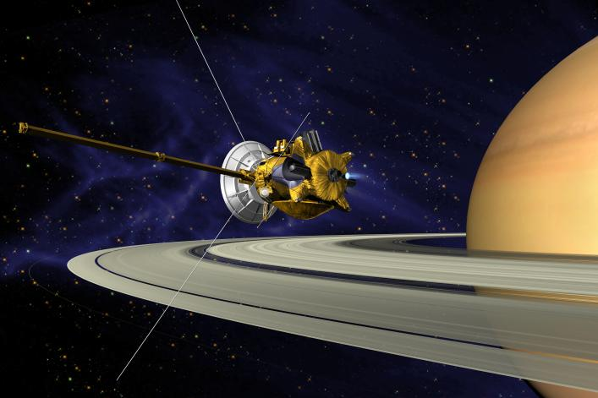
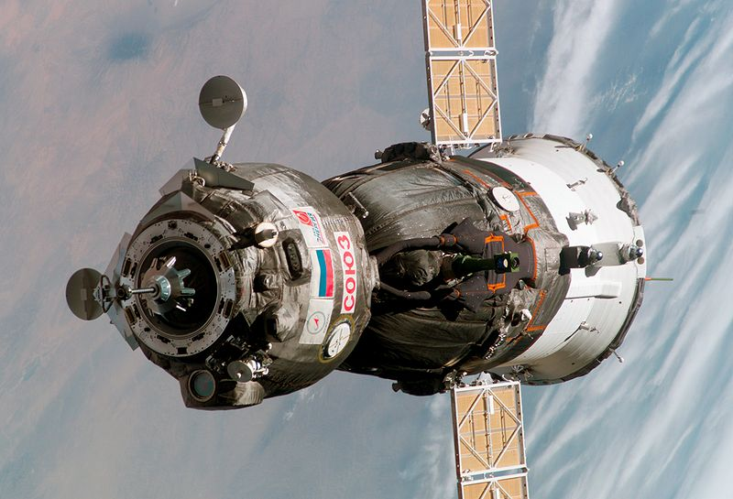
ИНСТИТУТ ПРИКЛАДНОЙ МАТЕМАТИКИ ИМ. М.В. КЕЛДЫША РАН
Образован в 1953 году для решения сложных математических проблем, связанных с программами исследования космоса, развития атомной и термоядерной энергетики, на основе создания и широкого использования вычислительной техники и программного обеспечения. Его организатором и директором (1953–1978 гг.) был президент Академии наук СССР М.В. Келдыш.
Важнейшие научные достижения в области теории и практики управления: баллистико-навигационное обеспечения полетов пилотируемых кораблей, орбитальных станций , многоразовой космической системы "Энергия - Буран", автоматических аппаратов "Луна", "Венера", "Марс" и др.; работы по созданию шагающих и адаптивных роботов; первое использование ЭВМ в Советском Союзе; создание программного обеспечения (компиляторы Алгол-60, Фортран, ГРАФОР, программное обеспечение супер-ЭВМ, многомашинных комплексов и сетей); система программирования и отладки аппаратуры корабля "Буран", система управления объектами в реальном времени, информационно-поисковые системы для различных областей, системы автоматизации проектирования и производства (CAD/CAM), инструментальные системы построения пакетов прикладных программ.
Мстислав Всеволодович Келдыш
Первый искусственный
спутник Земли
В Институте были проведены расчеты уникальных по сложности и объему задач газодинамики взрыва, защиты от проникающих излучений, сверхзвукового обтекания летательных аппаратов, детальный нейтронно-физический расчет ядерного реактора. В начале 60-х годов, задолго до подобных расчетов в США, были проведены численные эксперименты на ЭВМ, открывшие новую область прикладной математики — вычислительную электродинамику.
Автоматический космический аппарат «Кассини - Гюйгенс» , исследующий планету Сатурн, кольца и его спутники
Пилотируемый космический аппарат, космический корабль Союз, с членами экипажа МКС на борту

Slide 11
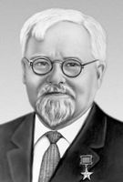
В 1948 году по распоряжению правительства А. Н. Тихонов организовал Вычислительную Лабораторию для расчёта процесса взрыва атомной бомбы. Он также выполнил фундаментальные исследования по разработке теории и методике применения электромагнитных полей для изучения внутреннего строения земной коры (теория магнитотеллурического зондирования, 1950).
А. Н. Тихонов — основоположник крупного направления в асимптотическом анализе — теории дифференциальных уравнений с малым параметром при старшей производной.
Под руководством Тихонова созданы алгоритмы решения многих прикладных задач. В 1956—1963 годах совместно с Александром Андреевичем Самарским развита теория однородных разностных схем.
Работа над проблемами поиска полезных ископаемых привела А. Н. Тихонова к концепции обратных и некорректных задач, к разработке методов регуляризации, тем самым к созданию крупного научного направления, получившего мировое признание. Введённое Тихоновым понятие регуляризации позволило разработать методы решения некорректных задач. Это научное направление он развивал на протяжении всей жизни.
Андрей Николаевич Тихонов
С 1953 года работает заместителем директора Института прикладной математики АН СССР.
В 1953 году А. Н. Тихонов становится лауреатом Сталинской премии.
В 1960 году становится заведующим кафедрой вычислительной математики механико-математического факультета МГУ.
1 июля 1966 года избран академиком АН СССР в отделение математики по специальности «Математика».
В 1970 по инициативе А. Н. Тихонова и при активной поддержке М. В. Келдыша создаётся факультет вычислительной математики и кибернетики МГУ. Андрей Николаевич становится его первым деканом и возглавляет факультет до 1990 года. С момента создания нового факультета Тихонов также заведует кафедрой вычислительной математики, а с 1981 года — кафедрой математической физики факультета ВМК МГУ.
В 1978 году, после смерти М. В. Келдыша, Тихонов назначается директором Института прикладной математики АН СССР, а в 1989 году — почетным директором ИПМ РАН. Являлся членом редколлегий журнала «Доклады РАН», и «Журнала вычислительной математики и математической физики», членом редакционного совета журнала «Успехи математических наук».

Slide 12
Институт является родоначальником использования электронно- вычислительной техники в Советском Союзе. В нем была установлена первая серийная отечественная ЭВМ и организовано первое в стране структурное подразделение, выполнившее пионерские работы по созданию программного обеспечения. В 1963 г. был реализован транслятор Алгол-60 — один из первых в мире трансляторов с полной версии языка, система ИС-2 — первая мини-ОС.. Важное место в деятельности Института занимают работы по системному обеспечению прикладных задач: система программирования и отладки аппаратуры многоразового корабля "Буран", система управления объектами в реальном времени, информационно-поисковые системы для различных областей, системы автоматизации проектирования и производства (CAD/CAM), инструментальные системы построения пакетов прикладных программ.
Институт прикладной математики им. М.В.Келдыша определен головной организацией по ряду ведущих направлений прикладной математики. Работы Института получили широкое признание в нашей стране и за рубежом. От него в разное время отпочковались и стали ведущими по своим направлениям такие организации Российской академии наук, как Вычислительный центр, Институт космических исследований, Институт математического моделирования.
Основные направления исследований:
Математическое моделирование сложных явлений и конструкций
Теория численных методов
Задачи теоретической и прикладной небесной механики
Нелинейный анализ (английский вариант)
Системное обеспечение ЭВМ
Системное прикладное обеспечение
Распознавание образов
Институт всегда снабжался наиболее современной вычислительной техникой которую могла поставить отечественная промышленность. Первые работы выполнялись ещё на механических калькуляторах «Мерседес» большим штатом расчётчиков. В 1955 году появилась первая отечественная ЭВМ «Стрела», на которой в частности рассчитывались орбиты первых спутников. Позже появились М-20, М-220 и ЭВМ серии БЭСМ. Была разработана операционная система ОС ИПМ, одна из первых полноценных операционных систем, включавшая вполне современный механизм параллельной обработки заданий и распределения ресурсов. Создавались библиотеки математических функций. Основной целью компьютерных инженеров ИПМ (отдел А. Н. Мямлина) и программистов-системщиков (отдел М. Р. Шура-Бура) было эффективное использование ресурсов, ограниченных по быстродействию и памяти. Практиковалось в частности объединение ЭВМ в подобие многопроцессорной системы с целью распараллеливания обработки заданий. Весьма значительным было влияние ИПМ и лично М. Р. Шура-Бура
на выбор архитектуры отечественных универсальных компьютеров.

Slide 13
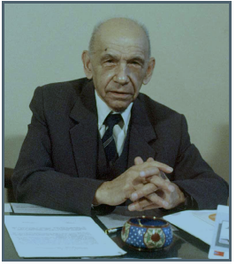
ВЫЧИСЛИТЕЛЬНЫЙ ЦЕНТР РАН ИМ. А.А. ДОРОДНИЦЫНА
Вычислительный центр РАН, основанный в 1955
году академиком А.А.Дородницыным, является ведущим научно-исследовательским институтом Российской академии наук в области вычислительных методов, математического моделирования, математического и программного обеспечения ЭВМ, а также приложений компьютерных технологий к различным областям науки и техники.
Основными направлениями научных и прикладных исследований Вычислительного центра РАН являются:
- вычислительная гидроаэродинамика
- вычислительная математика и математическая физика
- математическое моделирование климатических, экологических процессов и других нелинейных явлений
Дородницын Анатолий Алексеевич
- механика твердого деформируемого тела
- распознавание образов и анализ изображений
- автоматизированное проектирование
- теория оптимизации, линейное и нелинейное программирование
- аналитическая механика и устойчивость движения по Ляпунову
- динамика твердых тел; космическая динамика
- интерактивная оптимизация, теория принятия решений
- параллельные вычисления
- искусственный интеллект, экспертные системы, прикладные интеллектуальные системы
- математическое моделирование экономических процессов
Анатолий Алексеевич Дородницын трижды удостаивался Сталинской премии второй степени. В 1946 году — за научные исследования в области аэродинамики самолёта при больших скоростях полёта (с Л. Г. Лойцянским), в 1947 году — за разработку проектов новых крыльев скоростных самолётов, в 1951 году — за исследования в области аэродинамики (с А. А. Никольским и Ю. Д. Шмыглевским).В 1981 году был удостоен Премии Совета Министров СССР за создание первой очереди системы автоматизированного проектирования сложных изделий машиностроения. В 1983 году была присуждена Ленинская премия за работу в области вычислительной техники.
А. А. Дородницын был дважды удостоен премии им. Н. М. Крылова АН УССР, в 1972 году — за цикл работ по асимптотическим методам решения уравнения Ван дер Поля и некоторых других классов дифференциальных уравнений и в 1978 году — за цикл работ по численным методам аэродинамики В 1983 году присуждена премия им. В. М. Глушкова за цикл работ «Разработка машинно-ориентированных методов обработки данных», опубликованных в 1976—1982 гг.

Slide 14
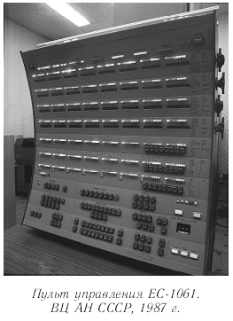
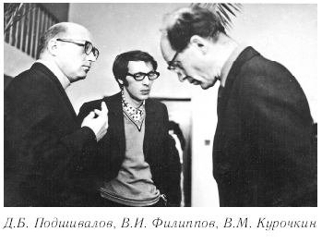
ЕС ЭВМ (Единая система электронных вычислительных машин, произносится «еэ́с эвээ́м») — советская серия компьютеров. Аналогия серий System/360 и System/370 фирмы IBM, выпускавшихся в США c 1964 года. Программно и аппаратно (аппаратно — только на уровне интерфейса внешних устройств) совместимы со своими американскими прообразами. В середине 1960-х годов в СССР в области вычислительной техники выявился ряд проблем, а именно: производились десятки различных несовместимых друг с другом моделей ЭВМ, что затрудняло решение крупных вычислительных и организационных задач; для осуществления проектов АСУ (автоматизированных систем управления) была крайне желательна унификация компьютерных средств; ориентация
советских ЭВМ того времени исключительно на численные расчёты и отчасти на управление оборудованием, а также ориентация вычислительной техники на специалистов в области математики и физики; значительным было отставание в области системного программирования: в то время в СССР всё ещё нормой были работа без операционной системы и программирование непосредственно в машинных кодах; бедность периферийного оборудования. Назревала необходимость «большого скачка» — перехода к массовому производству унифицированных ЭВМ, оснащённых большим количеством стандартизированного программного обеспечения и периферийного оборудования.
Первые компьютеры появились в 1971 году. Выпускались, в частности на заводах в Казани, Минске и Пензе. Последние машины были выпущены в 1998 году (ЕС-1220). Всего было выпущено свыше 15 тыс. машин ЕС ЭВМ.
Главный конструктор ЕС-1061 — Ю. В. Карпилович. Выпущено 566 машин.
В 1955 г. В. М. Курочкин возглавил лабораторию программирования Вычислительного Центра АН СССР, которая стала одним из основных центров этой новой тогда области науки в СССР. За время существования лаборатории из неё выделились несколько коллективов, составивших ядра других подразделений ВЦ АН СССР, а также других институтов (Вычислительный центр Сибирского отделения АН СССР - ныне Институт вычислительных технологий СО РАН, Центральный экономико-математический институт РАН).
Одним из первых в СССР В. М. Курочкин стал заниматься вопросами автоматизации программирования. В те годы, когда надёжность ламповых ЭВМ была крайне низка, а возможности связи ЭВМ с внешним миром оставались на уровне счётно-аналитических машин, В. М. Курочкин возглавил работу над созданием программирующих программ, а впоследствии — языков программирования и трансляторов.

Slide 15
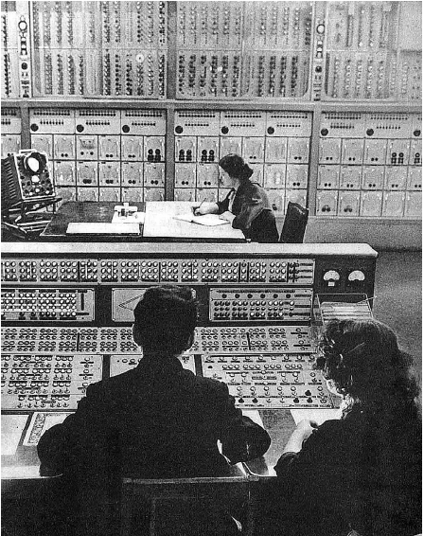
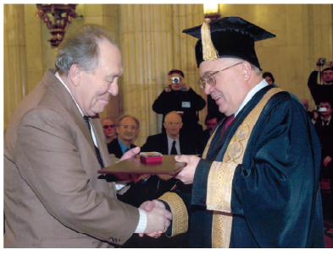

Под руководством В. М. Курочкина были созданы транслятор ППС для ЭВМ Стрела-3 и транслятор с языка АЛГОЛ для ЭВМ БЭСМ-2. Вслед за этим В. М. Курочкином была составлена оригинальная, широко применявшаяся «Компилирующая и интерпретирующая система» (КИС) для ЭВМ БЭСМ-2. При этом был успешно воплощён ряд новых тогда, но сейчас ставших классическими методов: табличный подход к синтаксическому анализу, оптимальное по числу рабочих переменных программирование арифметических выражений.
ЭВМ “Стрела-3” (1959)
С 1955 по 1962 гг. в лаборатории также решались прикладные задачи, имевшие важное государственное значение, в том числе связанные с запуском первых искусственных спутников Земли. Методика и программы расчёта траекторий спутников были разработаны под руководством В.М.Курочкина. Во время запусков спутников институт закрывался для всех, кроме группы вычислителей, во дворе выставлялась охрана с прожекторами.
Ю. И. Журавлёв создал новые направления в науке, такие как теория локальных алгоритмов оптимизации, алгоритмы вычисления оценок, алгебраическая теория алгоритмов. Его исследования во многих областях прикладной математики и информатики стали классическими и определяют основные направления исследований в дискретной математике, теории распознавания и прогнозирования.
В 1969 году Журавлёв начал работу в Вычислительном центре АН СССР (ныне — ВЦ РАН). В ВЦ Юрий Иванович возглавил Лабораторию проблем распознавания, которая впоследствии преобразовалась в Отдел проблем распознавания и методов комбинаторного анализа и Отдел вычислительных методов прогнозирования. Отделом проблем распознавания Ю. И. Журавлёв руководит и сегодня, одновременно являясь заместителем директора ВЦ РАН по научной работе. С 1970 года он работает профессором МФТИ.

Slide 16
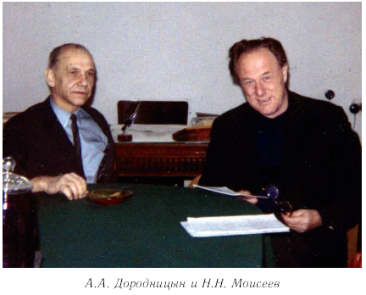
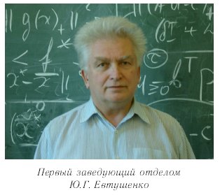
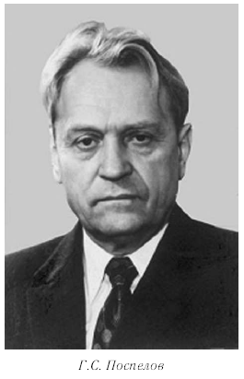
Н. Н. Моисеев — основоположник целого ряда новых направлений в прикладной математике. Его работы посвящены механике и гидродинамике, численным методам в теории оптимального управления, теории иерархических систем, имитационному моделированию, автоматизации проектирования, междисциплинарным исследованиям экологических проблем. В каждой из этих областей Никите Николаевичу принадлежат основополагающие достижения.
Научные интересы Н. Н. Моисеева были широки и разнообразны. Понимание перспектив развития прикладной математики, вычислительной техники, острая гражданская заинтересованность проблемами страны 50 с лишним лет определяли направления и характер его деятельности. Будучи заместителем директора Вычислительного центра АН СССР (впоследствии — РАН), Н. Н. Моисеев открывал новые области исследований, устанавливал тесные контакты с отраслевыми НИИ и КБ, создавал новые отделы.
Ю́рий Гаври́лович Евтуше́нко — российский учёный-математик, академик РАН, иностранный член Национальной академии наук Украины, директор Вычислительного центра им. А. А. Дородницына РАН. Главный редактор журнала «Optimization Methods and Software».
Гермоге́н Серге́евич Поспе́лов— советский учёный в области автоматического управления, основоположник отечественной школы методов искусственного интеллекта, член-корреспондент АН СССР (1966), действительный член АН СССР (впоследствии РАН) (1984), генерал-майор-инженер.
С 1967 года — заместитель академика-секретаря Отделения механики и процессов управления АН СССР, с 1969 года — заведующий кафедрой Московского физико-технического института, с 1974 года — заведующий лабораторией Вычислительного центра АН СССР. Основные работы по автоматизации летательных аппаратов, теории нелинейных систем автоматического регулирования и теории управления большими системами.
Государственная премия СССР (1972). Награждён 4 орденами, а также медалями.

